Slide 1
SECTOR AUTOMOTRIZ

Slide 4
ENCUADRE GENERAL
La Política Educativa Nacional y Provincial
Concepciones Pedagógicas
Currículum
Conocimiento
Enseñanza y trabajo docente
Aprendizaje y sujeto que aprende
Evaluación
Estructura de la Educación Secundaria Técnico Profesional

Slide 5
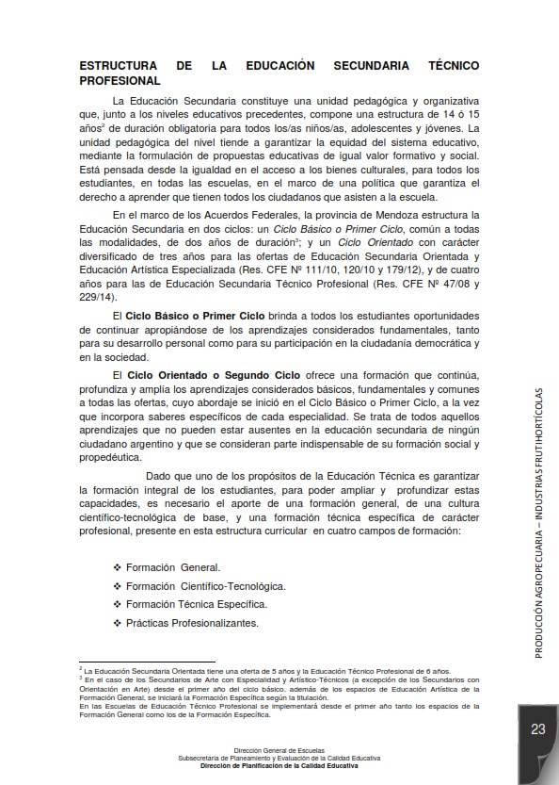

Slide 6
Formación general
Es común a todos los estudiantes del nivel secundario.
Participación activa, reflexiva y crítica de la vida social, política, cultural y económica.
Carácter propedéutico.

Slide 7
Formación Científico Tecnológica
Otorga la fundamentación científica y los aspectos tecnológicos imprescindibles para el campo técnico profesional.
FORMACIÓN DE CRITERIO TÉCNICO
Extensión mínima total de 1700 horas reloj.

Slide 8
Formación Técnica Específica
Saberes propios del campo profesional
Contextualización
Base de la actividad del técnico
Extensión mínima total de 2000 horas reloj.

Slide 9
Prácticas Profesionalizantes
Involucra estrategias y actividades formativas tendientes a lograr autonomía y oportunidades de ejercer las habilitaciones correspondientes con el perfil profesional.
Extensión mínima total de 200 horas reloj.

Slide 10
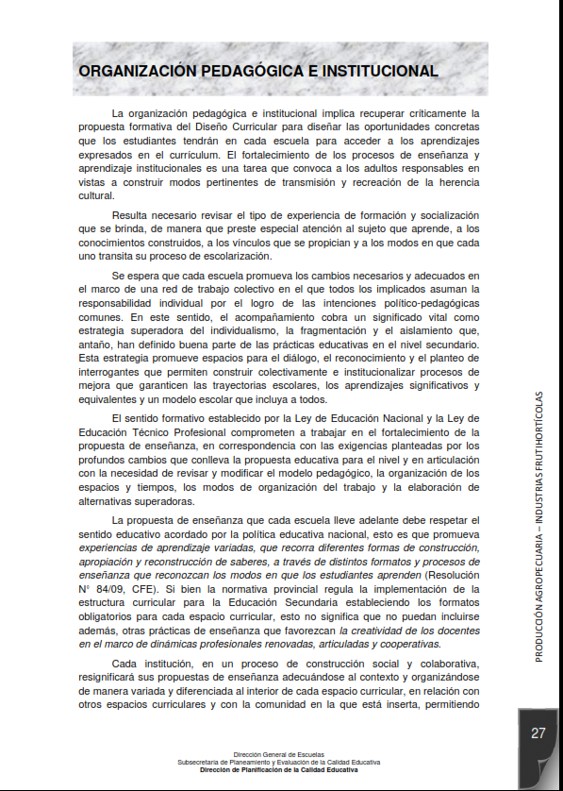

Slide 11
PROPUESTAS DE ENSEÑANZA QUE PUEDE TRABAJAR LA INSTITUCIÓN ESCOLAR A PARTIR DE LA RES. 93/09 DEL CFE:
Intervención de dos o más espacios curriculares
Sociocomunitarias
De apoyo institucional a las trayectorias escolares
Para la inclusión institucional y la progresión en los aprendizajes
Complementarias

Slide 12
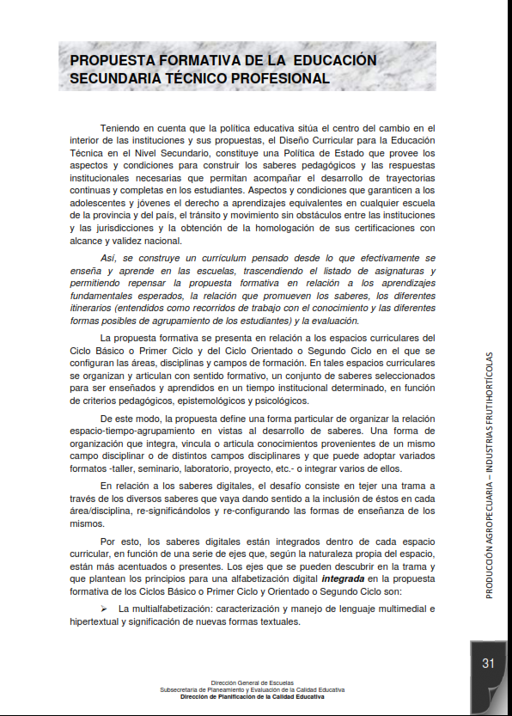

Slide 13
RED Y PARRILLA

Slide 16
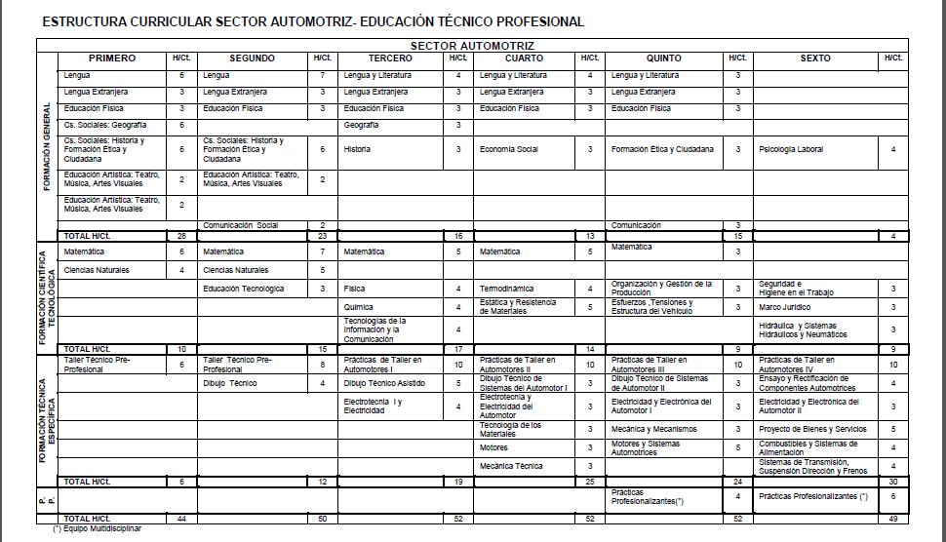

Slide 17
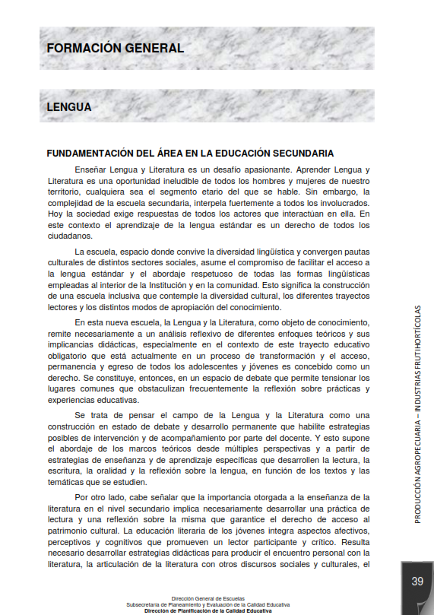

Slide 18
FORMACIÓN GENERAL
1° AÑO
2° AÑO
3° AÑO
4° AÑO
5° AÑO
6° AÑO
LENGUA
LENGUA
LENGUA Y LITERATURA
LENGUA Y LITERATURA
LENGUA Y LITERATURA
LENGUA EXTRANJERA
LENGUA EXTRANJERA
LENGUA EXTRANJERA
LENGUA EXTRANJERA
LENGUA EXTRANJERA
EDUCACIÓN FÍSICA
EDUCACIÓN FÍSICA
EDUCACIÓN FÍSICA
EDUCACIÓN FÍSICA
EDUCACIÓN FÍSICA
CS. SOCIALES: GEOGRAFÍA
GEOGRAFÍA
ECONOMÍA SOCIAL
PSICOLOGÍA LABORAL
CS. SOCIALES HISTORIA Y FORMACIÓN ÉTICA Y CIUDDANA
CS. SOCIALES: HISTORIA Y FORMACIÓN ÉTICA Y CIUDADANA
HISTORIA
FORMACIÓN ÉTICA Y CIUDADANA
EDUCACIÓN ARTÍSTICA: TEATRO, MÚSICA, ARTES VISUALES
EDUCACIÓN ARTÍSTICA: TEATRO, MÚSICA, ARTES VISUALES
EDUCACIÓN ARTÍSTICA: TEATRO, MÚSICA, ARTES VISUALES
ESPACIOS CURRICULARES NUEVOS

Slide 19
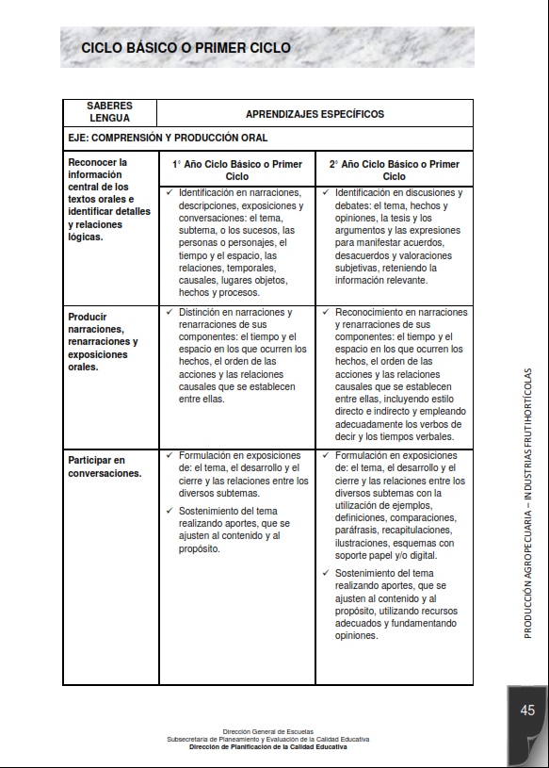

Slide 20
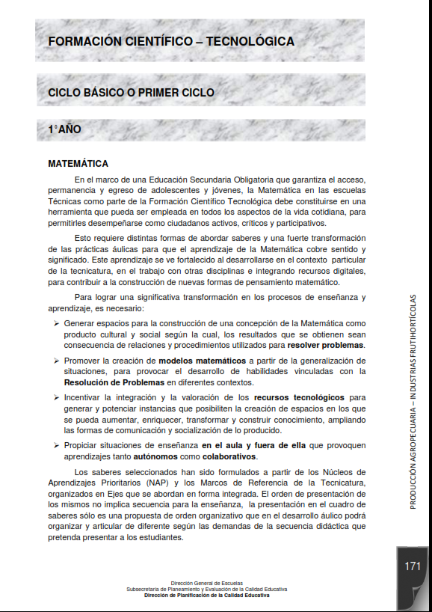

Slide 21
FORMACIÓN CIENTÍFICA TECNOLÓGICA
1° AÑO
2° AÑO
3° AÑO
4° AÑO
5° AÑO
6° AÑO
MATEMÁTICA
MATEMÁTICA
MATEMÁTICA
MATEMÁTICA
MATEMÁTICA
CIENCIAS NATURALES
CIENCIAS NATURALES
EDUCACIÓN TECNOLÓGICA
FÍSICA
TERMODINAMICA
ORGANIZACIÓN Y GESTION DE PRODUCCION
SEGURIDAD E HIGIENE EN EL TRABAJO
QUÍMICA
ESTATICA Y RESISTENCIA DE MATERIALES
ESFUERZOS , TENSIONES Y ESTRUCTURA DEL VEHICULO
MARCO JURÍDICO
TECNOLOGÍA DE LA INFORMACIÓN Y LA COMUNICACION
HIDRAULICA Y SISTEMAS HIDRAULICOS

Slide 22
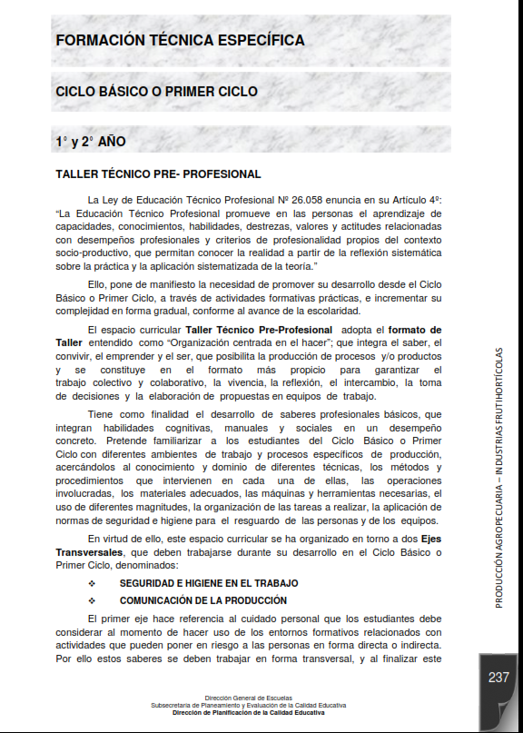
235

Slide 23
FORMACIÓN TÉCNICA ESPECÍFICA
1° AÑO
2° AÑO
3° AÑO
4° AÑO
5° AÑO
6° AÑO
TALLER TÉCNICO PRE-PROFESIONAL
TALLER TÉCNICO PRE-PROFESIONAL
PRACTICAS DE TALLER EN AUTOMOTORES I
PRACTICAS DE TALLER EN AUTOMOTORES II
PRACTICAS DE TALLER EN AUTOMOTORES III
PRACTICAS DE TALLER EN AUTOMOTORES IV
DIBUJO TÉCNICO
DIBUJO TÉCNICO ASISTIDO
DIBUJO TÉCNICO DE SISTEMAS DEL AUTOMOTOR I
DIBUJO TÉCNICO DE SISTEMAS DEL AUTOMOTOR II
ENSAYO Y RECTIFICACION DE COMPONENTES AUTOMOTRICES
ELECTROTECNIA I Y ELECTRICIDAD
ELECTROTECNIA Y ELECTRICIDAD DEL AUTOMOTOR
ELECTRICIDAD Y ELECTRONICA DEL AUTOMOTOR I
ELECTRICIDAD Y ELECTRONICA DEL AUTOMOTOR II
TECNOLOGIA DE LOS MATERIALES
MECANICA Y MECANISMOS
PROYECTO DE BIENES Y SERVICIOS
MOTORES
MOTORES Y SISTEMAS AUTOMOTRICES
COMBUSTIBLES Y SISTEMAS DE ALIMENTACION
MECANICA TECNICA
SISTEMAS DE TRANSMISION SUSPENSION,DIRECCION Y FRENOS
ARTICULACIONES VERTICALES Y HORIZONTALES

Slide 24
ARTICULACIONES INNOVADORAS EN LOS ESPACIOS CURRICULARES EJEMPLO DE ARTICULACIÓN VERTICAL DE 4° AÑO
MOTORES
Caracterización de los ciclos Otto y ciclo Diésel, de dos y cuatro tiempos, motores rotativos, turbinas de gas y sistemas híbridos.
PRÁCTICAS DE TALLER EN AUTOMOTORES II
Descripción de los componentes de los motores de 2T y 4T, nafta y diésel, motores rotativos, turbinas de gas, sistemas híbridos. su funcionamiento y fallas.

Slide 25
ARTICULACIONES INNOVADORAS EN LOS ESPACIOS CURRICULARES EJEMPLO DE ARTICULACIÓN VERTICAL DE 5° AÑO
MOTORES Y SISTEMAS AUTOMOTRICES
Análisis de los sistemas hidráulicos de frenado servofreno, válvula de solenoide para el sistema ABS .
PRACTICAS DE TALLER EN AUTOMOTORES III
Montaje y desmontaje, control y reparación de sistemas de accionamientos de los sistemas de frenado hidráulicos neumáticos y ABS (Sistema antibloqueo de frenos).

Slide 26
ARTICULACIÓN HORIZONTALES DE ELECTROTECNIA - ELECTRICIDAD - ELECTRONICA EJEMPLOS:
ELECTROTECNIA Y ELECTRICIDAD DEL AUTOMOTOR- 4°AÑO
Comprensión del principio de encendido del automotor, de funcionamiento y sus componentes.
Análisis de circuitos y del funcionamiento de Instrumentos analógicos y digitales
ELECTRICIDAD Y ELECTRONICA DEL AUTOMOTOR I- 5°AÑO
Conocimiento de los módulos electrónicos de seguridad, su funcionamiento y los componentes del sistema.
Reconocimiento del funcionamiento de Instrumentos analógicos y digitales para monitoreo; sistema de escaneo
ELECTRICIDAD Y ELECTRONICA DEL AUTOMOTOR II- 6°AÑO
Caracterización del Scanner incluyendo la INTERPRETACIÓN del flujo de datos y la combinación scanner – osciloscopio
Identificación de técnicas de diagnóstico en motores

Slide 27
CARACTERIZACIÓN
246
Notes:
La caracterización permite situar y contextualizar funcionalmente a cada espacio curricular

Slide 28
OBJETO DE ESTUDIO DEL ESPACIO
246
Notes:
El primer párrafo define el objeto de estudio del respectivo espacio curricular, de manera sintética y clara, a fin de ser orientar tanto al especialista, como a cualquier persona que quiera tener una rápida noción de la misma

Slide 29
EXPLICITA LAS VINCULACIONES CON OTROS ESPACIOS DEL CURRICULUM
246

Slide 30
ORIENTACIONES DIDÁCTICAS
246

Slide 31
EJE
246

Slide 32
SABER
246

Slide 33
APRENDIZAJES ESPECÍFICOS
246

Slide 34
313

Slide 35
PRÁCTICAS PROFESIONALIZANTES
5° AÑO
6° AÑO
PRÁCTICAS PROFESIONALIZANTES
PRÁCTICAS PROFESIONALIZANTES
OBJETIVO
Poner en práctica saberes profesionales significativos relacionados a procesos socio-productivos, vinculados al trabajo.

Slide 36
PRÁCTICAS PROFESIONALIZANTES
1°.2° AÑO
3° AÑO
4° AÑO
4° AÑO
MUEBLES
5° AÑO
6° AÑO
Autonomía

Slide 37
PRÁCTICAS PROFESIONALIZANTES
CONOCIMIENTOS CIENTÍFICOS TECNOLÓGICOS
CONOCIMIENTOS VINCULADOS CON LOS SABERES EN ACCIÓN
CONOCIMIENTOS TÉCNICOS ESPECÍFICOS

Slide 38
PRÁCTICAS PROFESIONALIZANTES
APLICACIÓN
ORGANIZACIÓN
AUTONOMÍA

Slide 39
Equipo Multidisciplinar

Slide 40
SABERES EN ACCION DE LA PP: EL SECTOR AUTOMOTRIZ
CONOCIMIENTO E INTEGRACION DE LOS AMBITOS LABORALES
TAREAS Y ACTIVIDADES PROPIAS DE LA ESPECIALIDAD AUTOMOTRIZ ABIERTA A LA COMUNIDAD Y A LAS ORGANIZACIONES PRODUCTIVAS DEL MEDIO.
DISEÑAR Y APLICAR SISTEMAS DE GESTIÓN DE CALIDAD, SUS HERRAMIENTAS Y METODOLOGIAS
ELABORAR PROYECTOS Y PROPUESTAS ASOCIADAS A MICROEMPRENDIMIENTOS, DISEÑO DE AUTOPARTES Y COMPONENTES AUTOMOTRICES
DIFUNDIR LOS CONOCIMIENTOS TEORICO PRACTICOS ADQUIRIDOS A TRAVES DE CURSOS, SEMINARIOS

Slide 41
DESARROLLO AUTÓNOMO
de MICROEMPRENDIMIENTOS

Slide 42
317

Slide 43
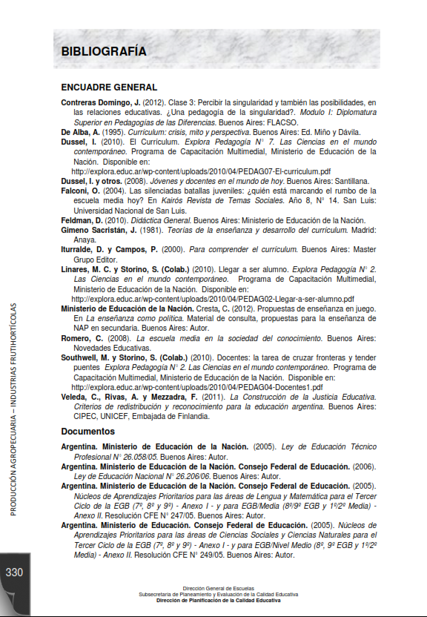
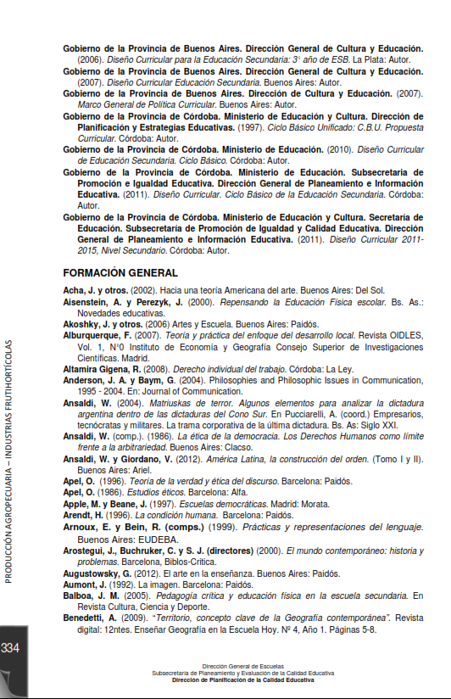
BIBLIOGRAFÍA
345
349

Slide 44
¡¡¡ MUCHAS GRACIAS !!!

